Slide 1










香
桂
枝
王安石
金
古
陵
怀
Osmanthus Twigs
Fragrant Jinling Nostalgia

Slide 2

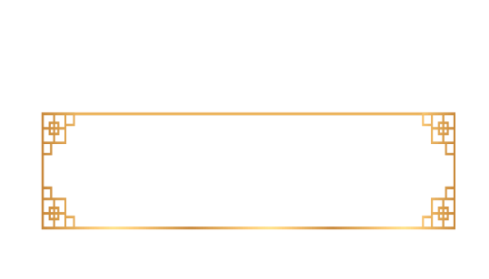

目录
素养目标
教学导入
学法指导
作者简介
写作背景
解题
初读正音
初读文本
整体感知
文本探究
文章主旨
衔接高考

Slide 3

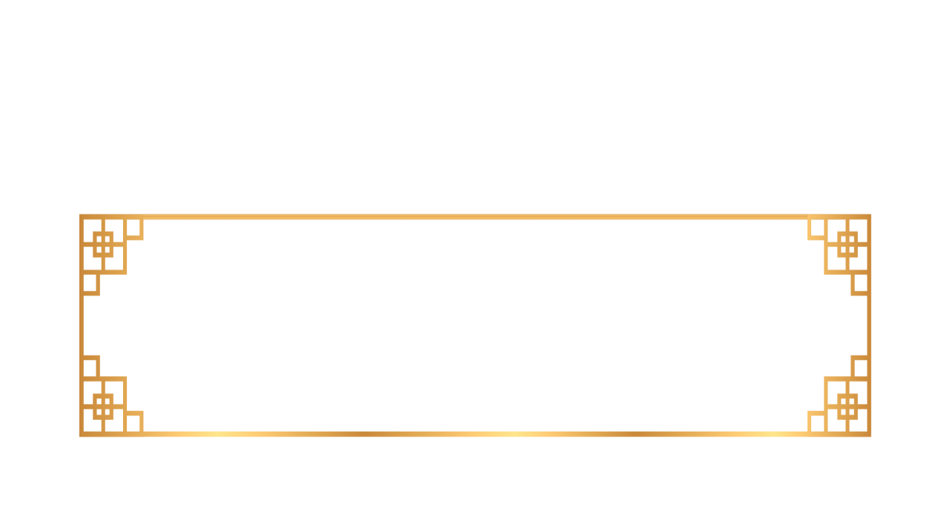

素养目标
SU YANG MU BAO

Slide 4
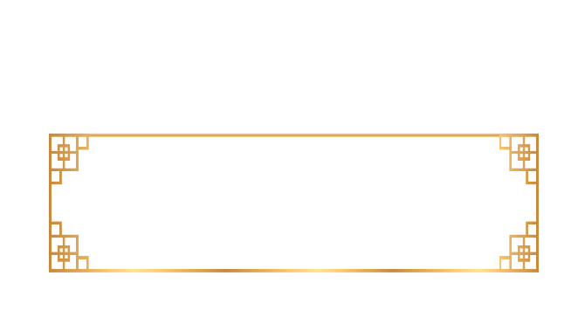




素养目标
语言建构
与运用
思维发展
和提升
审美鉴赏
和创造
文化传承
和理解
读懂诗歌，从意象入手分析鉴赏并背诵。
了解作者借古讽今的写作手法，发掘作品中所蕴含的情感。
通过反复诵读，品味感受诗歌语言美、意境美、情感美。
理解诗人借古讽今的思想感情，培养积极入世的人文情怀。

Slide 5
https://www.ypppt.com/
教学导入
JAO XUE DAO RU

Slide 6
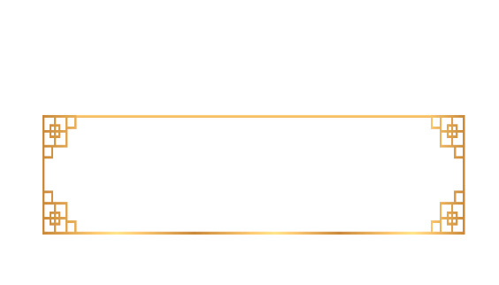


教学导入
JAO XUE DAO RU
”
著名学家余世存：
历史是
中国人的宗教
当历史遇见诗歌，便成就了一类诗歌，名为“怀古诗”，比如我们之前学过的《念奴娇·赤壁怀古》《京口北固亭怀古》，今天我们再来赏读一首怀古诗。
”
林语堂却说：
诗歌是
中国人的宗教

Slide 7

学法指导
XUE FA ZHI DAO

Slide 8
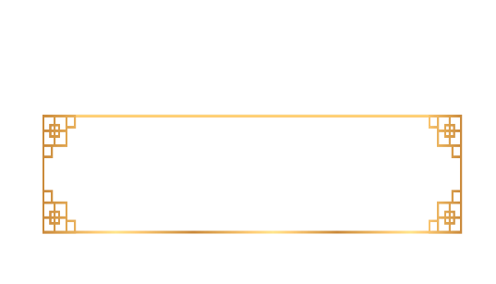




学法指导
怀
XUE FA ZHI DAO
古
由凭吊古迹而产生联想、想象，
引起感慨而抒发情怀抱负的诗。
Huai
Gu
Shi
诗
“借他人酒杯，浇自己块垒”
——明朝.李贽《焚书·杂说》

Slide 9

学法指导
XUE FA ZHI DAO
怀
对比 烘托 用典
古
手法
直抒胸臆 借景抒情
Huai
Gu
Shi
虚实相生 借古讽今
诗
感慨国运衰微 昔盛今衰 盛衰无常
情感
抒发个人感慨 壮志难酬 报国无门 爱国情怀
揭露昏庸、腐朽、奢侈淫逸

Slide 10


学法指导
怀
XUE FA ZHI DAO
鉴赏结构
古
临
思
忆
抒
Huai
Gu
Shi
古地
己志
古人
其事
诗
鉴赏步骤
弄清
史实
揣摩
意图
体悟
情感
分析
技巧

Slide 11
作者简介
ZUO ZHE JIAN JIE

Slide 12
王安石
1021-1086
字介甫,号半山,谥“文”,封荆国公,世人又称王荆公。抚州临川（今江西抚州西）人。北宋杰出的政治家、文学家。与“韩愈、柳宗元、欧阳修、苏洵、苏轼、苏辙、曾巩”，并称“唐宋八大家”。有《王临川集》、《临川集拾遗》等存世。

Slide 13
写作背景
XIE ZUO BEI JING

Slide 14

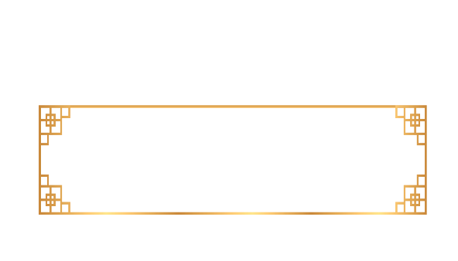

写作背景
XIE ZUO BEI JING
这首词是王安石晚年的作品，也就是王安石被二次罢相之后，退居金陵时所写。当时，宋王朝表面上太平盛世、歌舞升平。其实在繁华的背后却是隐藏着种种的危机。这首词正是在这种情形之下，作者登金陵有感而作的。

Slide 15
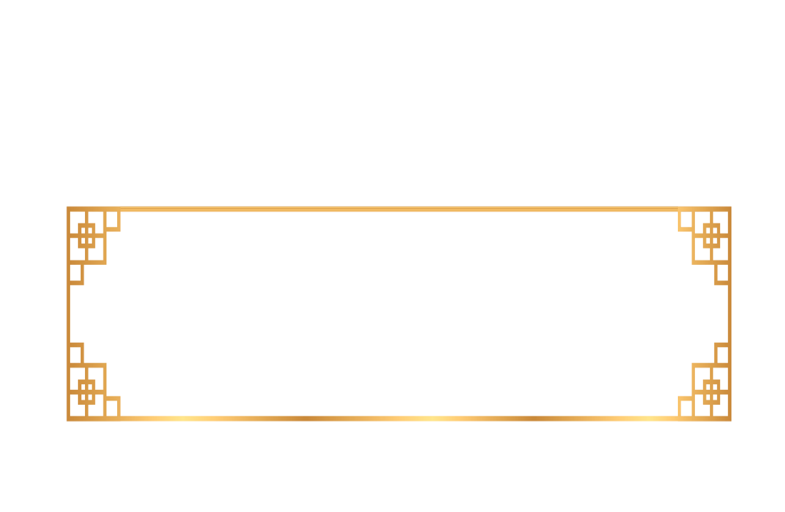
解题
JIE TI

Slide 16
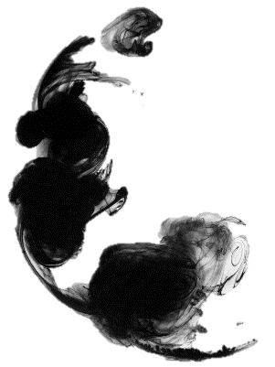



桂枝香，词牌名，又名“疏帘淡月”“桂枝香慢”。此调为北宋新声，王安石《桂枝香·金陵怀古》为创调之作。
据毛先舒《填词名解》记载:《桂枝香》这个词牌名出自唐朝人裴思谦，裴到长安参加殿试后，和同伴们到风月场所的平康里花天酒地纸醉金迷时，有黄门来报喜说他高中状元，他欣喜作诗，诗歌里有“夜来新惹桂枝香”的句子。
WEI
ZHI
XIANG
这一词牌的词作的代表作有刘辰翁《桂枝香·吹箫人去》等。

Slide 17

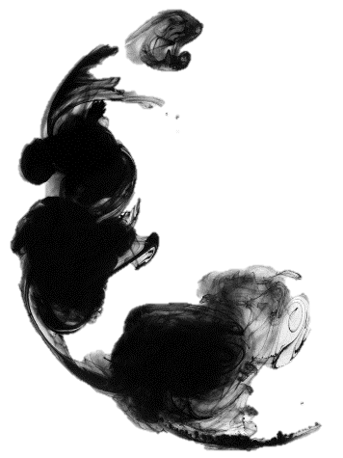


JIN
金陵
金陵怀古
亦称建康，今江苏省会南京，为“三国的东吴、东晋，南朝的宋、齐、梁、陈”六朝古都。
LING
怀古
HUAI
怀念古代遗迹、感慨兴衰。
GU
选自《临川先生文集》

Slide 18

初读正音
Chu Du Zheng Ying

Slide 19





初读正音
Chu Du Zheng Ying
澄江(chénɡ) 如簇(cù) 去棹(zhào)
斜矗(chù) 鹭起(lù) 漫嗟(jiē)

Slide 20
初读文本
CHU DU WEN BEN

Slide 21





念往昔，繁华竞逐，叹门外楼头，悲恨相续。千古凭高对此，谩嗟荣辱。六朝旧事随流水，但寒烟衰草凝绿。至今商女，时时犹唱，后庭遗曲。
登临送目，正故国晚秋，天气初肃。千里澄江似练，翠峰如簇。归帆去棹残阳里，背西风，酒旗斜矗。彩舟云淡，星河鹭起，画图难足。
桂枝香
金陵怀古
Notes:
https://www.ypppt.com/

Slide 22
整体感知
ZHENG TI GAN ZHI

Slide 23




各用一句话概括上片和下片的内容
上阕
登高望远，金陵晚秋，雄伟壮丽
登高望远，金陵晚秋，雄伟壮丽
上阕
下阕
登高望远，金陵晚秋，雄伟壮丽
怀古抒情，借六朝旧事告诫世人

Slide 24
文本探究
WEN BEN TAN JIU

Slide 25

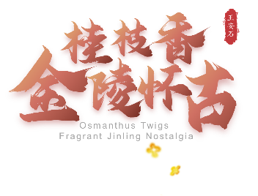

登临送目，
正故国晚秋，
天气初肃。
登临送目，
正故国晚秋，
天气初肃。
这三句告诉我们什么信息？给你怎样的感觉？
把全词置于一个凭栏远眺的角度，一片秋色肃杀的气氛之中，气势已是不凡。
故国
点名地点
晚秋
点名时令
初肃
点明天气
萧索，以“悲情”为基调

Slide 26
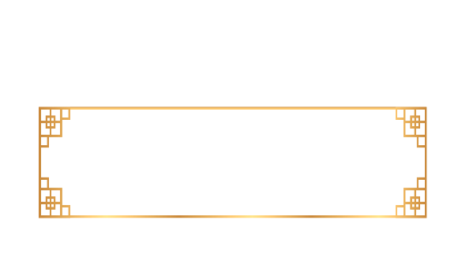



文本探究
WEN BEN TAN JIU
上阙中作者抓住了哪些意象？
描绘了怎样的金陵图景？营造了怎样的意境？
千里澄江似练，翠峰如簇。归帆去棹残阳里，背西风，酒旗斜矗。彩舟云淡，星河鹭起，画图难足。

Slide 27


文本探究
WEN BEN TAN JIU
上阙中作者抓住了哪些意象？
描绘了怎样的金陵图景？营造了怎样的意境？
澄江、翠峰、帆棹、残阳、西风、酒旗、彩舟、淡云、星河、起鹭
雄伟壮阔
繁华热闹

Slide 28

千里澄江似练，翠峰如簇。
千里澄江似练，翠峰如簇。
化用诗句：余霞散成绮，澄江静如练。谢朓《晚登三山还望京邑》
运用比喻的手法
远景
静景
贴切
逼真
形象
明丽

Slide 29



归帆去棹残阳里，背西风，酒旗斜矗。
归帆去棹残阳里，背西风，酒旗斜矗。
北宋饮酒成风，皇帝为增加财政收入，获取酒税，鼓励人们饮酒取乐。船与酒反应北宋城市商业经济发展繁荣。
残阳、西风：
点出黄昏，具有秋日景物的特点
远近结合
动景

Slide 30

彩舟云淡，星河鹭起，画图难足。
彩舟云淡，星河鹭起，画图难足。
水天融为一体，与王勃的《滕王阁序》，“落霞与孤鹜齐飞，秋水共长天一色”比较，两者展现的雄壮气度与开阔视野不相上下。
“彩舟”“星河”色彩对比鲜明
远近交错
动静结合
“云淡”“鹭起”动静相生

Slide 31


在下阕中，词人怀想的史实是什么？面对的现实又是怎样的？
史实
繁华竞逐，门外楼头，悲恨相续，六朝旧事随流水
现实
寒烟衰草凝绿，至今商女，时时犹唱，
《后庭》遗曲

Slide 32
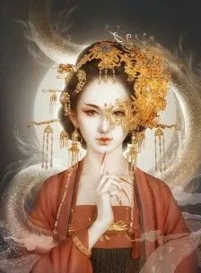


作者忆六朝统治者“繁华竞逐”的典故是什么？结果又是什么？
典故
结果
“门外楼头”，陈后主与宠妃张丽华的例子
“悲恨相续”，陈后主和宠妃张丽华的奢靡生活，导致国家灭亡。
门外韩擒虎，楼头张丽华
—杜牧《台城曲》
统治者的穷奢极欲使得竞逐繁华的国家相继灭亡

Slide 33



千古凭高对此，谩嗟荣辱。
千古凭高对此，谩嗟荣辱。
面对过去的历史，千古以来的文人骚客是如何做的？
批判千古以来文人骚客面对金陵山川只知感叹朝代的兴亡，未能跳出荣辱的小圈子，站不到应有的高度（变法），很难从六朝相继覆灭中引出历史教训。千古以来人们登高凭吊，不过都是空乏兴亡感慨。
后人哀之而不鉴之，
杜牧
《阿房宫赋》
亦使后人而复哀后人也。

Slide 34

六朝旧事随流水，但寒烟衰草凝绿。
六朝旧事随流水，但寒烟衰草凝绿。
六朝相继覆灭的历史已随着长江水一起逝去,只有那秋风寒烟中的衰草还一直在苍暗的绿着

Slide 35



至今商女，时时犹唱，《后庭》遗曲。
至今商女，时时犹唱，《后庭》遗曲。
“至今”
“时时”
商女不知亡国恨，
隔江犹唱后庭花。
化用
诗句
这两个时间副词是直指朝廷积弊的投枪匕首，借六朝事，讽当朝人。
杜牧《泊秦淮》
表现了词人对国家命运的担忧，透露出奋起变革的主张。

Slide 36
文章主旨
WEN ZHANG ZHU ZHI

Slide 37
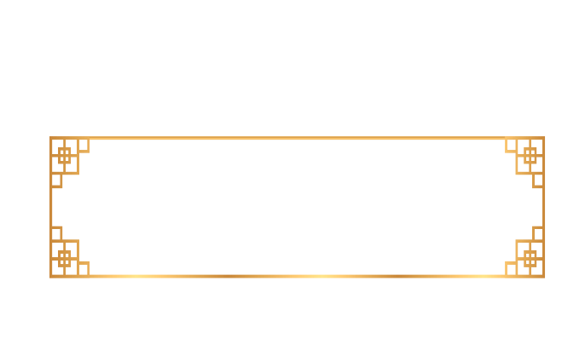


文章主旨
WEN ZHANG ZHU ZHI
上阕写登高远望之景，虽为深秋，但“天气初肃”，色彩绚丽，风光秀美，画面开阔，气势恢宏；
下阕追古思今，叙议结合，运用典故，写出了六朝的衰亡，借古讽今，表达了作者对国家命运的担忧，透露出居安思危的忧患意识。
上阕写登高远望之景，虽为深秋，但“天气初肃”，色彩绚丽，风光秀美，画面开阔，气势恢宏；
下阕追古思今，叙议结合，运用典故，写出了六朝的衰亡，借古讽今，表达了作者对国家命运的担忧，透露出居安思危的忧患意识。
怀古伤今
立意高远
奋起变革
免蹈覆辙

Slide 38
衔接高考
XIAN JIE GAO KAO

Slide 39
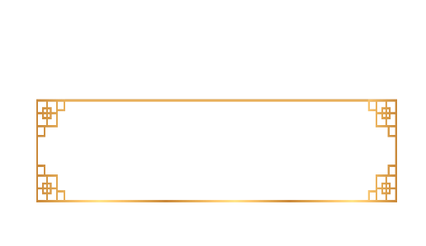

衔接高考
情景式默写
情景式默写
XIAN JIE GAO KAO
1.《桂枝香·金陵怀古》中化用诗句“余霞散成绮，澄江静如练”的词句是：“_________________，_________________。”
2.《桂枝香·金陵怀古》一词中，词人关注到江上的归帆和江边的酒家等人文景观的句子是：“_________________，_________________，_________________。”
3.《桂枝香·金陵怀古》中，词人感叹六朝的历史像流水一样流逝，未曾给当朝的人留下教训和反思的句子是：“_________________，_________________。”
4.王安石《桂枝香·金陵怀古》中“_________________，_________________，_________________”三句化用了杜牧《泊秦淮》中的诗句“商女不知亡国恨，隔江犹唱后庭花”。

Slide 40


诗歌鉴赏
诗歌鉴赏
衔接高考
XIAN JIE GAO KAO
阅读下面这首唐诗 完成问题
东归晚次潼关怀古^{①}
岑参
暮春别乡树，晚景低津楼，伯夷^{②}在首阳，欲往无轻舟。
遂登关城望，下见洪河流，自从巨灵^{③}开，流尽千万秋。
行行潘生^{④}赋，赫赫曹公^{⑤}谋，川上多往事，凄凉满空洲。
注：①此诗作于诗人二十岁献书阙下，对策落第之后。②伯夷：商末士君子。③巨灵：指河神，此处指黄河。④潘生：指西晋文人潘岳。他曾西来长安，作《西征赋》。⑤曹公：即曹操，曾西征韩遂、马超，过关斩将，立下赫赫战功。

Slide 41


衔接高考
诗歌鉴赏
诗歌鉴赏
XIAN JIE GAO KAO
1.下列对这首诗的赏析，不恰当的一项是( D )
A．由题目“怀古”可知该诗与苏轼《念奴娇•赤壁怀古》题材相同，都属咏史怀古诗歌。
B．前两句中“暮春”“晚景”点明了诗歌所写的具体时间，而津楼也因在暮霭中显得低矮。
C．诗歌运用了虚实结合的手法，诗人在暮春时所见潼关景色为实，对历史上人物故事的联想为虚。
D．中间四句写诗人登上潼关楼阁所见的自然景色，极力描绘了眼前黄河水流的汹涌与可怖。

Slide 42
衔接高考
诗歌鉴赏
诗歌鉴赏
XIAN JIE GAO KAO
2.这首诗歌蕴含着诗人怎样的情感？请简要分析。
①求仕不成的失意、落寞之情。诗人对策落第，“欲济无舟楫”，于暮春离开长安，内心充满落寞，漫漫归程缥缈在前方，使游子产生一种无所归依感。
②对古人的仰慕之情。诗人来到潼关，不禁缅怀仰慕于此建功立名的古人。
③对自己功名未立的惆怅。古人有丰功伟绩，为后人缅怀，而自己仕途无着，壮志难酬，不禁凄凉满怀。

Slide 43
学习快乐
XUE XI KUAI LE

Slide 44
更多精品PPT资源尽在—优品PPT！
www.ypppt.com
PPT模板下载：www.ypppt.com/moban/ 节日PPT模板：www.ypppt.com/jieri/
PPT背景图片：www.ypppt.com/beijing/ PPT图表下载：www.ypppt.com/tubiao/
PPT素材下载： www.ypppt.com/sucai/ PPT教程下载：www.ypppt.com/jiaocheng/
字体下载：www.ypppt.com/ziti/ 绘本故事PPT：www.ypppt.com/gushi/
PPT课件：www.ypppt.com/kejian/
Notes:
模板来自于 优品PPT https://www.ypppt.com/

